Slide 1
建议用Ie登录
上实云盘使用指南

Slide 2
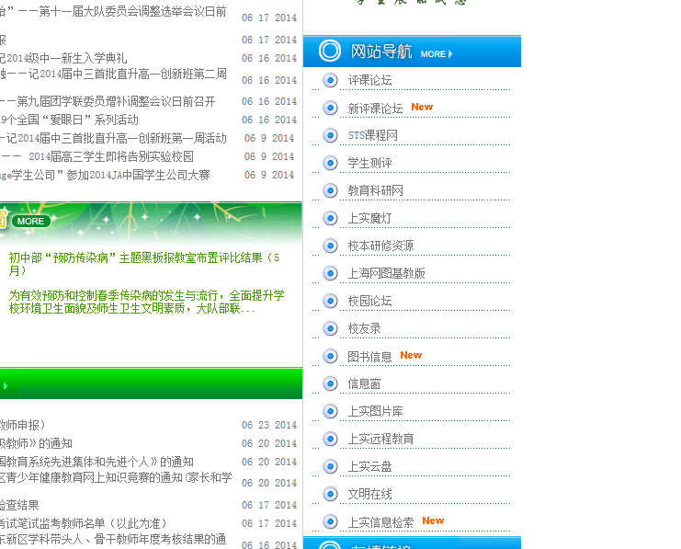
中学部主页右下角

Slide 3
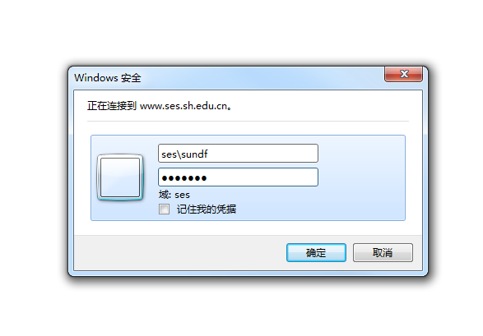
Id：ses\(老师用户名)
Pw：老师密码

Slide 4
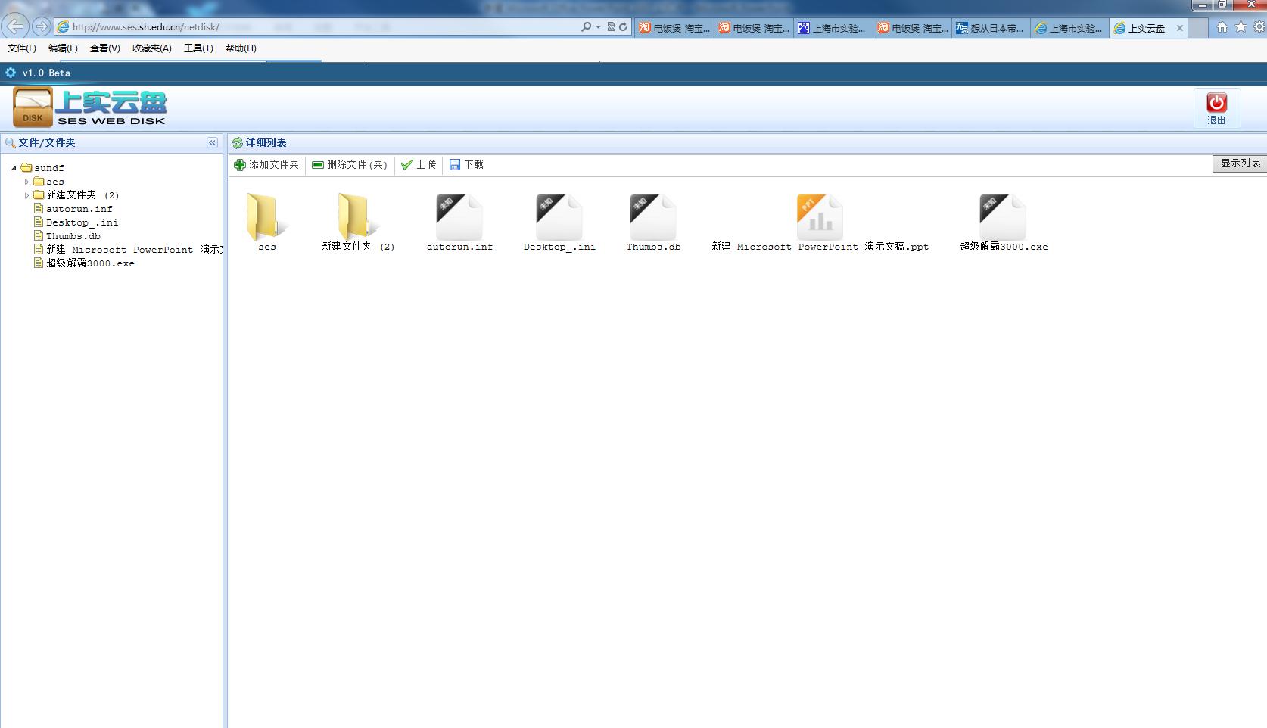
使用结束后点右上角退出

Slide 5
说明
上实云盘,校内网盘（教室内已安装）和Z盘内容相同
使用过程中如有问题，请联系信息中心孙顶峰老师，电话86988

